Slide 1


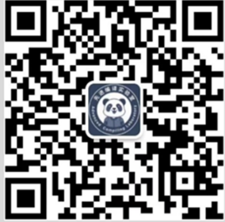
先进编译实验室
Advanced Compiler
编译论坛
图算融合论文分享：Apollo
先进编译实验室
Advanced Compiler
先进编译实验室
Advanced Compiler
嘉宾：赵薇
先进编译实验室
Advanced Compiler

Slide 2
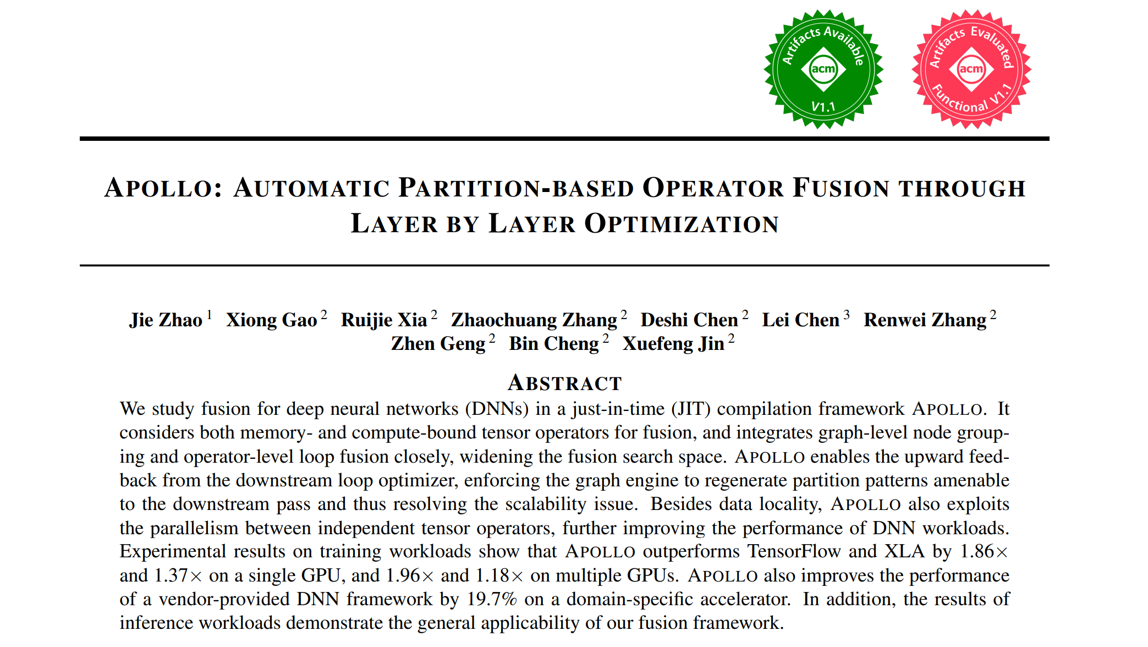
论文信息
Apollo：Automatic Partition-based Operator Fusion through Layer by Layer Optimization
作者信息
华为MindSpore图算融合团队和赵捷、陈雷合作出品
论文来源
机器学习系统研究方向顶级会议 MLSys 2022

Slide 3
目录
Apollo：Automatic Partition-based Operator Fusion through Layer by Layer Optimization
01 算子融合技术发展
02 Apollo技术实现
03 Apollo技术效果

Slide 4
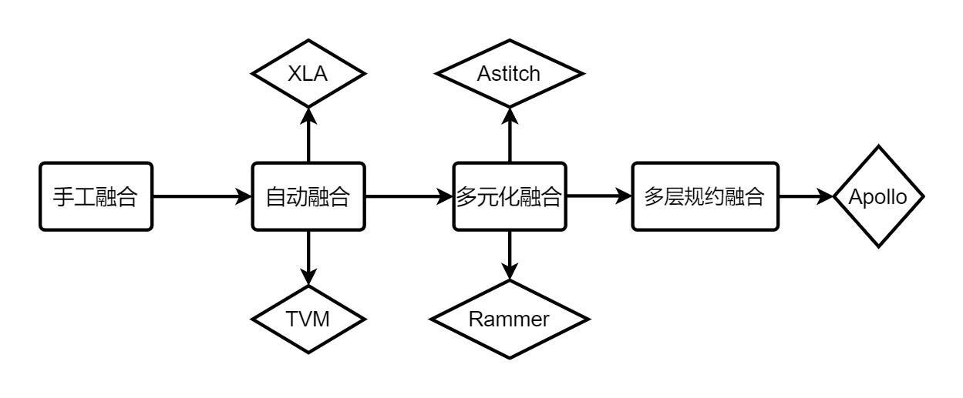
算子融合技术发展
Apollo：Automatic Partition-based Operator Fusion through Layer by Layer Optimization
早期的AI框架，主要通过手工方式实现固定Pattern的算子融合
以XLA、TVM为代表的AI编译框架开始转向自动融合优化技术
Rammer，Astitch的发布更好地解决了内存墙和并行墙的问题
Apollo提出了“多层规约融合”，将不同优化角度的融合技术纳入统一的框架下

Slide 5
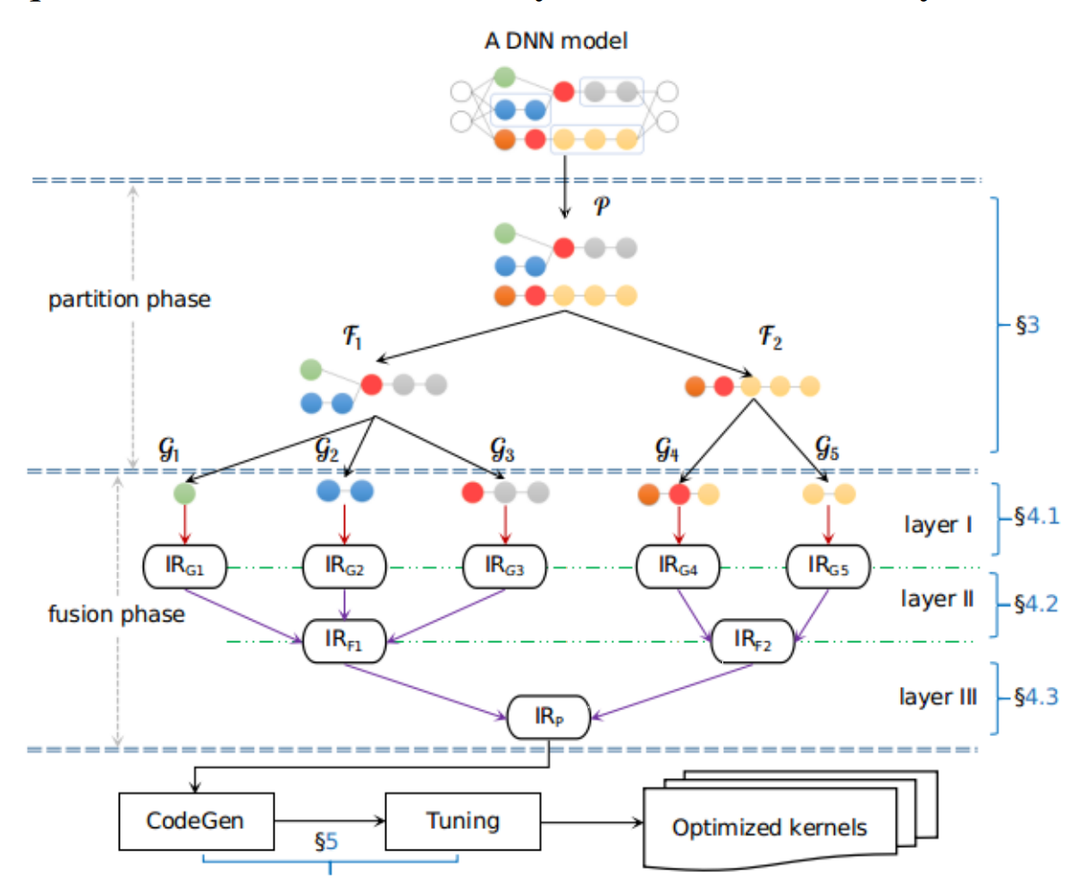
Apollo技术实现
Apollo：Automatic Partition-based Operator Fusion through Layer by Layer Optimization
Apollo的两个主要阶段：
图划分
图融合

Slide 6
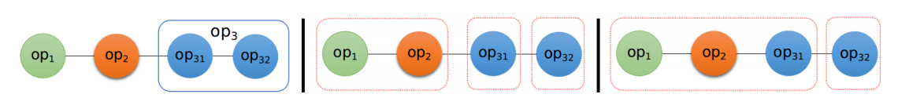
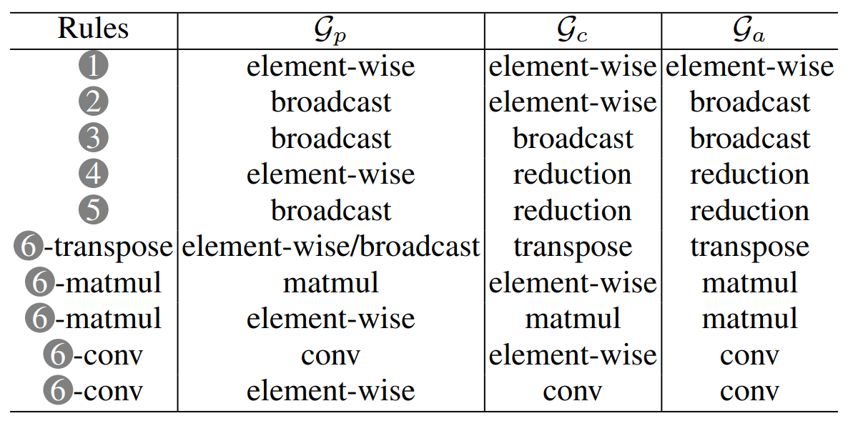
Apollo—图划分
Apollo：Automatic Partition-based Operator Fusion through Layer by Layer Optimization
图划分的具体步骤：
将所有合适做融合的算子提取出来
分解复合算子
聚合基本算子

Slide 7
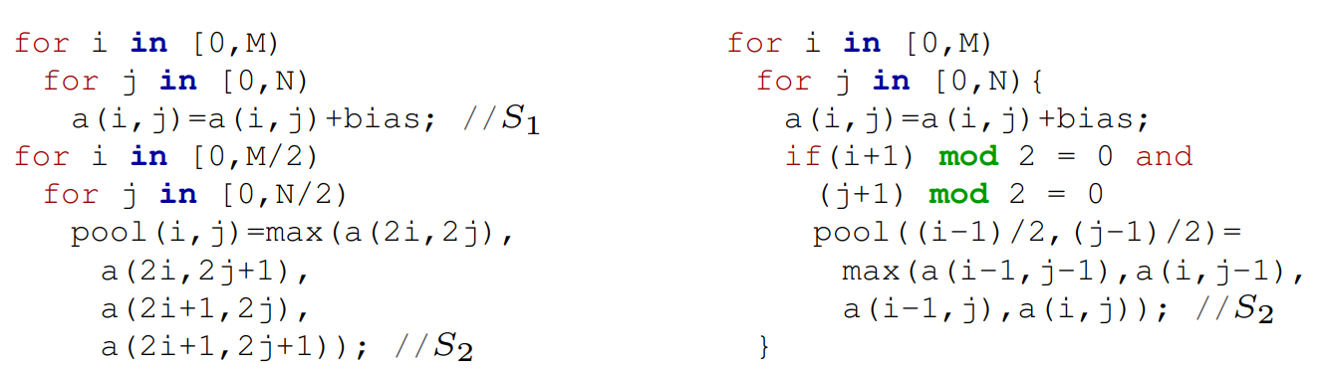
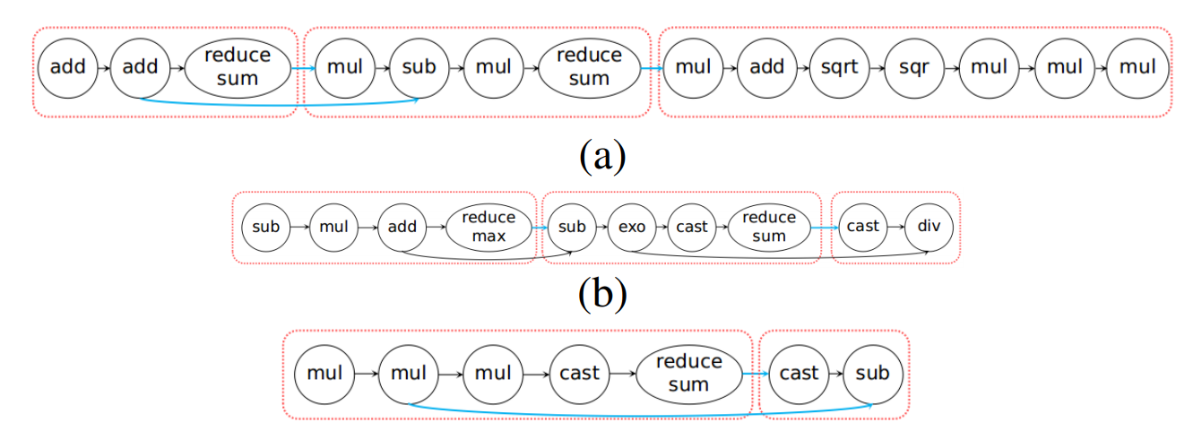
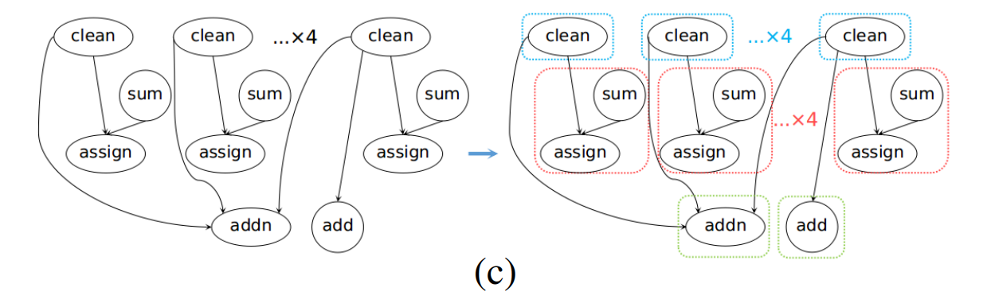
Apollo—图融合
Apollo：Automatic Partition-based Operator Fusion through Layer by Layer Optimization
图融合的三层设计：
Lay I：对micro-graph进行循环融合
Lay II：在layer I基础上，进一步做Stitch Fusion
Lay III：识别其中的无依赖融合算子进行融合

Slide 8
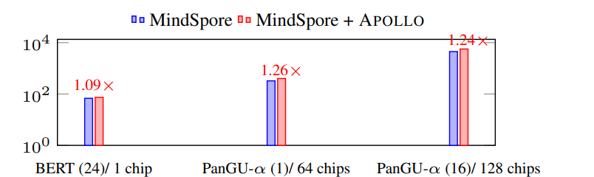
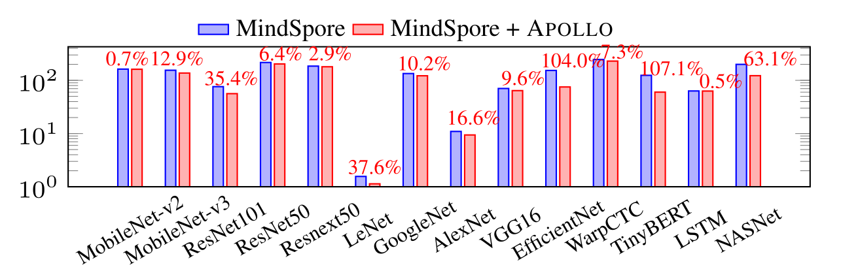
Apollo技术效果
Apollo：Automatic Partition-based Operator Fusion through Layer by Layer Optimization

Slide 9
参考资料
论文链接：
Apollo: Automatic Partition-based Operator Fusion through Layer by Layer Optimization (mlsys.org)

Slide 10


